Slide 1


北航本科精品课建设
《宏观经济学》
CH7 汇率与国际收支平衡
讲授：韩立岩
2018-5
北京航空航天大学经济管理学院

Slide 2
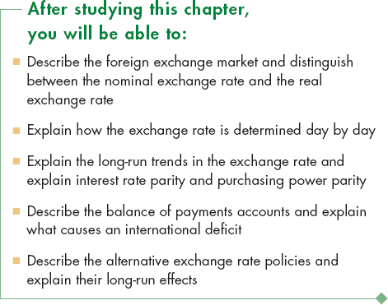
本章目标
Page ▪ 2
2018/5/31

Slide 3








CH7 汇率与国际收支平衡
1
国际货币体系
2
外汇交易与汇率
3
均衡汇率：购买力平价
4
均衡汇率：利率平价
5
不平衡与国际债务
6
长期效应
Page ▪ 3
2018/₂5₀/₁3₈1_{/5/31}

Slide 4
7.1 国际货币体系
布雷顿森林体系的形成与解体
欧元的意义（研讨） 主要国际货币
从固定汇率到浮动汇率
人民币的国际化（东南亚的交易货币、部分国际贸易结算、进一步债务支付、 储备货币）（研讨）
人民币升值之辩——利弊说（研讨）
Page ▪ 4
2018/₂5₀/₁3₈1_{/5/31}

Slide 5
布雷顿森林体系的主要内容
所谓布雷顿森林体系是指, 44国 1944年7月在美国新罕布什尔州 的布雷顿森林通过协议建立起的 国际货币体系。该体系从1944年 建立到1973年彻底崩溃, 总共运 行了近30年。
作用：
恢复了国际货币体系的正常秩序 促进了战后国际贸易的发展
缓解了国际收支危机
确定美元与黄金的固定比价, 实行自由兑换
各国货币对美元实行可调整 的固定汇率制
建立国际货币基金组织
Page ▪ 5
2018/5/31

Slide 6
布雷顿森林体系与国际金融体系的格局
1944年7月，通过《国际货币基金协定》，决定成立国际复兴开发银行（世界银行）和 国际货币基金组织。建立美元和黄金挂钩，各国货币与美元挂钩，实行可调节的钉住汇 率制度。
1945年12月，《布雷顿森林协定》签订，正式成立国际货币基金组织和世界银行。
50年代后期，美国经济竞争力减退，国际收支恶化，出现全球性“美元过剩”危机。
1971年8月，美国黄金储备支撑不住日益泛滥的美元，宣布放弃按35美元/盎司的官价兑 换黄金的美元“金本位制”，实行黄金与美元比价的自由浮动。
1973年3月因美元贬值，再次引发了欧洲抛售美元、抢购黄金的风潮，西方国家放弃固 定汇率制，实行浮动汇率制。
1976年，国际社会间达成了以浮动汇率合法化、 黄金的非货币化等为主要内容的“牙买 加协定”。1978年， 《国际货币基金协定》法律角度宣布：黄金不再作为货币定值标准
，废除黄金官价，可在市场上自由买卖黄金。
1981年里根政府通过金融创新重新构建了国际金融体，加强了对于全球主要货币汇率、 石油等战略资源价格和黄金价格的主导能力；国际金融投资市场迅速发展，原来大量过 剩货币供应被吸引到金融投资市场寻求投资机会，美国国内通货膨胀和经济滞涨的压力 得以缓解；国际金融业向美国高度集中，纽约成为世界金融中心。
三个支柱：国际货币基金组织（中央银行）；世界银行（战后金融支持，复兴银行）；布雷顿森林体系
Page ▪ 6
2018/5/31

Slide 7
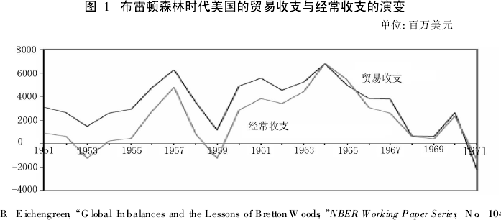
布雷顿森林体系的影响
1主要国家货币：固定汇率
2.美元与黄金固定汇率
确定了美元在国际货币制度中的霸权地位
美国处在世界银行家的地位上,因此其对外投资是一种自然的结果
美元被人为高估使美国处于一个非常特殊的地位:它可以入不敷出,保持经常账户的赤 字,而不用担心美元的贬值
Page ▪ 7

Slide 8
布雷顿森林体系的崩溃
布雷顿森林体系崩溃
第一次美元危机
第二次美元危机
第六次美元危
机
第七次美元危机
第八次美元危
机
第九次美元危
机
第十次美元危
机
……
1960 | 1968 | 1971.5 1971.7 1972.6 | 1973.12 1973.9 | 1973.3.1
布雷顿森林体系崩溃的历史影响；
导致“全球资本主义在20 世纪后半期都经历着一个长期性的衰退”。
为美国滥发货币、转嫁危机、掠夺世界大开方便之门；
导致全球金融市场持续动荡，金融危机、经济危机频频发生，严重威胁世界经 济的稳定。
Page ▪ 8

Slide 9
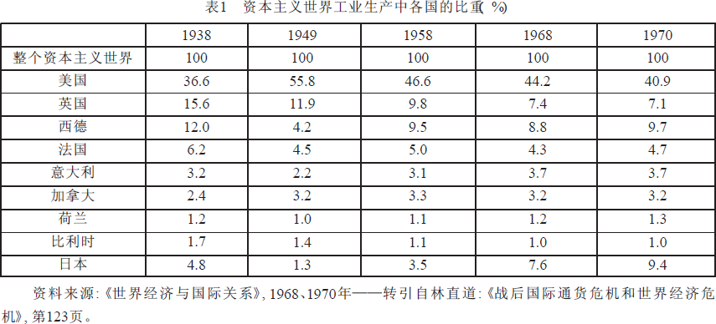
货币币值是由工业生产能力决定的
2018/5/31

Slide 10
新布雷顿森林体系
20 世纪90 年代后期以来, 美国贸易赤字来源逐渐集中于亚洲地区 的日本和以中国为代表的新兴市场经济, 同时为美国赤字融资的 负担也加诸之上。
这些国家的货币实际上都与美元保持某种程度的“软钉住”, 经 历亚洲金融危机后, 该地区的外汇储备急剧增加,为美国融资的途 径转向依赖中央银行大规模积累美元储备,而不是私人部门投资。
至此, 国际金融体系的中心———外围结构演变为以稳定汇率和 官方融资为特征, 而这两种特征在布雷顿森林体系的历史上令人 印象深刻, 于是三位德意志银行的经济学家便将其贴上“新布雷 顿森林体系”的标签。
此时外围国家的构成已经由旧布雷顿森林体系时期的欧洲和日本, 变成以东亚地区为主的经济体。
2018/5/31

Slide 11
新布雷顿森林体系是一种全球性的国际货币体系安排
第一层次: 中心国家美国
第二层次: 广义外围国家中各经济体的地位和作用存 在差异, 可以进一步划分为几种类型: 候补中心国家—
——欧盟,核心外围国家———日本、中国和亚洲其他
新兴市场经济, 石油美元国家———中东地区和俄罗 斯, 以及其他国家
第三层次: 核心外围国家中可以进一步细分为关键国 家日本和中国, 以及非关键国家———亚洲其他新兴 市场经济
2018/5/31

Slide 12
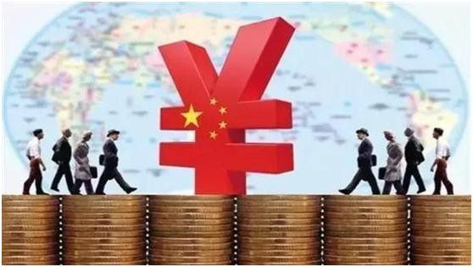
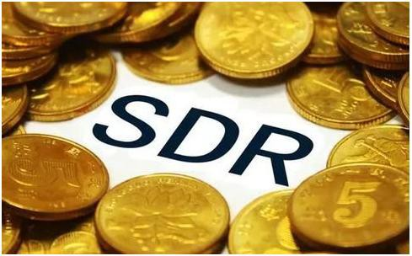
SDR （ Special Drawing Right）：特别提款权
1969年，IMF创设SDR，根据会员国认缴的份额分配的， 可用于偿还国际货币基金组织债务、弥补会员国政府之间 国际收支逆差的一种账面资产。
其价值目前由美元、欧元、 人民币、日元和英镑组成的 一篮子储备货币决定。
初始价值被设为1单位SDR对1美元，相当于0.888671 克黄 金。SDR相当于一种账面资产，也被称做"纸黄金"。
救助债务危机
参加国基于国际收支平衡或储备地位的需要，可申请基金 组织在特别提款权账户下安排向其他参加国兑换为可自由 使用的外汇; 基金组织在收到申请后，可协调指定某些参加 国(国际收支情势好、国际储备地位强)为承兑特别提款权的 对象，并_{5/} 在规定期限内与申请国兑汇。

Slide 13
SDR：特别提款权
第四次调整后权数(2001年1月1日生效)美元：45%，日元：15%，英镑
：11%，欧元：29%。
在2月份排名意外下降至第7位后，3月份人民币重新回到全球支付货币 排名的第5位，市场占有率上升至2.03%。
2013年1月份时，人民币在全球支付货币中排名仅为第13位，当时的市 场份额为0.63%，两年时间，人民币排名上升8位，去年12月份，市场份额 达到创历史新高的2.17%，仅次于日元的2.69%。去年年底，人民币在全球 的支付金额增长也高达20.3%，明显高于同期其他货币支付金额增长的
14.9%。
去年12月，人民币首次超越加拿大元成为全球第五大支付货币，今年1 月份，人民币继续保持这一排名，市场占有率上升至2.06%，仅次于美元
、欧元、英镑、日元，值得注意的是，这四种货币正是目前SDR货币篮子 的组成，人民币紧随其后，意味着与纳入SDR篮子的终极目标渐行渐近。

Slide 14
SDR：2016-10-01
新的SDR货币篮子包含美元、欧元、人民币、日元和英镑5种 货币，权重分别为41.73%、30.93%、10.92%、8.33%和
8.09%，对应的货币数量分别为0.58252、0.38671、1.0174、
11.900、0.085946。
SDR债券。风险调整收益比其他单币种债券更高（仅仅低于人民币计价的 债券），主要原因是SDR债券包含了5种货币，他们两两之间的相关性较低
，能很好地对冲汇率风险。
世界银行（国际复兴开发银行）于2016-8-31在中国银行间债市簿记建档发 行5亿特别提款权（SDR）计价债券，期限三年，募集资金净额将用于发行 人的一般运营用途；此亦为首只以人民币进行结算的SDR债券。

Slide 15
7.2 外汇交易与汇率
外汇的需求者：进口（旅游和留学也是）、对外投资
外汇的供给者：出口、资金流入（境外对内的直接投资与间接投资，热钱 呢？）
外汇作为商品在交易中形成其价格——汇率
汇率干预——自由浮动的优点与缺点；央行通过买卖外汇形成外汇的刚性 供给。
汇率与利率的关系将外汇市场与货币市场联系起来。
2018/5/31

Slide 16
关于汇率的基本概念
两个思路：
什么是汇率？汇率是指外汇市场上 一种通货与另一种通货交换的价格
名义汇率：是用每美元外币单位数 表示的美元价值
实际汇率：外国生产的产品和服务 对本国生产的产品和服务的相对价 格（是用实物表示）
汇率的直接表示法：外币为资产， 本币为货币；数值下降意味着本币 升值；
汇率的间接表示法：本币为资产， 外币为货币；数值下降意味着本币 贬值。
中国用直接，美国用间接
购买力平价：
一个标准篮子（货物在两个国家之间是可以贸易的）的产品在两个经济体 的货币价格之比为均衡汇率。
利率平价：
一个单位的本币和相应数量的外币 在各自经济体的利息收益之比决定 了远期汇率。
即：在直接表示法之下，远期汇率 与即期汇率之比等于1加上本国利 率比上1加上外国利率。
汇率制度：
固定、浮动、管理浮动
Page ▪ 16
2018/5/31

Slide 17
1995-2009人民币对外汇率变化
18
16
14
12
10
8
6
4
2
0
USD GBP
JPY/100 EUR
1995年
1996年
1997年
1998年
1999年
2000年
2001年
2002年
2003年
2004年
2005年
2006年
2007年
2008年
2009年
Page ▪ 17
2018/5/31

Slide 18
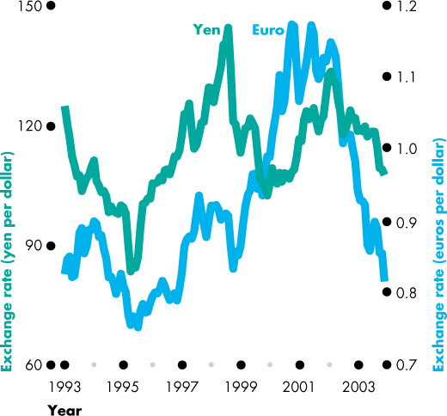
美元：欧元、日元汇率
Page ▪ 18
2018/5/31

Slide 19
人民币指数（CNYX）
+北航课题组（韩立岩、刘兰芬等）
+基期选择了2005 年7 月21 日为分界点
+样本货币选择了7 /8 种影响力较大的货币
A方案七种货币 美元、欧元、日元、韩圆、新台币、港币、 英镑
B方案八种货币 美元、欧元、日元、韩圆、新台币、港币、 英镑 、新加坡元
+权重方面不仅考虑贸易因素，还考虑了对外直接投资因素，更 全面地反映了货币的影响力

Slide 20
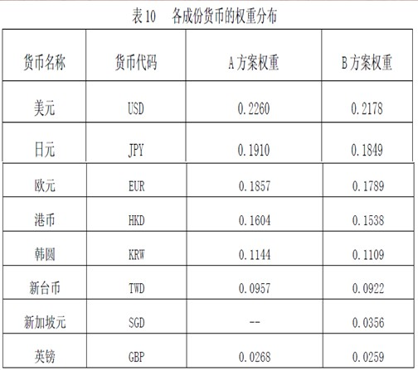

Slide 21
美元指数——USDX
+ 基期:1973年3月份:因为1973 年3 月，布雷顿森林体系崩溃，浮动汇 率制取代了固定汇率制。从此，外汇交易进入市场化阶段.
币别指数权重（％）






欧元57.6 日元13.6 英镑11.9
加拿大元9.1
瑞典克朗4.2 瑞士法郎3.6
+ USDX是综合反映美元在国际外汇市场的汇率情况的指标，用来衡量美元对 一篮子货币的汇率变化程度。它通过计算美元和对选定的一篮子货币的综 合变化率，来衡量美元的强弱程度，从而间接反映美国的出口竞争能力和 进口成本的变动情况。

Slide 22
欧元指数
2005年9 月道琼斯指数公司提出并注册了道琼斯欧元指数（
DJEURO5）。
基期的选择是1998 年的12 月31 日，因为1999 年1 月1 日， 欧元在欧盟各成员国范围内正式发行。
样本货币选择了5 个流动性最强的币种（美元、英镑、日元、 瑞士法郎和澳大利亚元）.
各币种的权重确定主要依据三个因素：各经济体与欧元区的双 边贸易额占40%，各经济体货币供应量M2占40%，各经济体 的国内生产总值占20%。

Slide 23
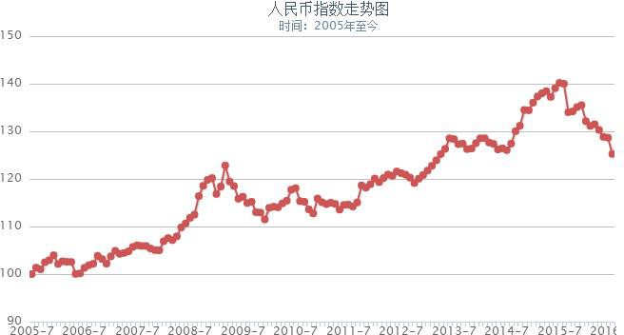
人民币指数（北航）
http://www.macrochina.com.cn/info.shtml
5/31/2018

Slide 24
人民币指数（北航）
http://www.macrochina.com.cn/info.shtml
5/31/2018

Slide 25
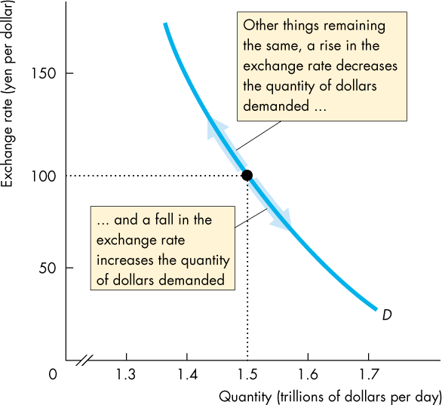
汇 率的决定：需求与供给分析(美国的角度)
– 美元需求有两个来源:
出口影响
预期收益影响
出口影响：美国出口额越大，外汇 市场上美元的需求越多。
汇率越低，美国出口额越大，美元 的需求也越多。
预期收益影响：
给定预期远期美元汇率变化，汇率 越低，持有美元的预期收益越高， 外汇市场上美元的需求也越高。
右图 表明了美元的需求曲线。
其他条件保持不变，汇率的上升减 少了美元的需求数量。汇率的降低 增加了美元的需求数量。
美元的间接汇率表示
2018/5/31

Slide 26
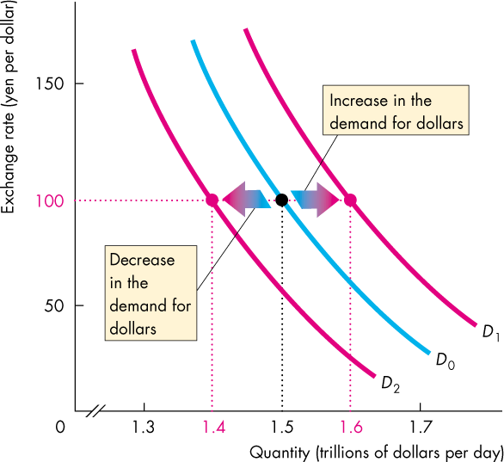
美元需求的变化
除汇率因素外，任何影响人们计划 购买美元数量的因素变化，均会影 响美元需求，使美元需求曲线移动
。
这些因素包括（除汇率因素）
美国和其他国家的利率
预期远期汇率
美国和其他国家的利率。美国利差是美 国利率和其他国家利率的差值
如果美国利差增加，对美元的需求增加
，需求曲线向右移动
预期远期汇率。给定远期汇率，如果即 期远期美元汇率下降，则收益上升，则 美元需求增加，需求曲线向右移动。
右图表明美国利差和预期远期汇率如何 导致美元需求曲线的移动。需求曲线往 右移动，表示美元的需求增加；需求曲 线往左移动，表示美元的需求减少。
2018/5/31

Slide 27
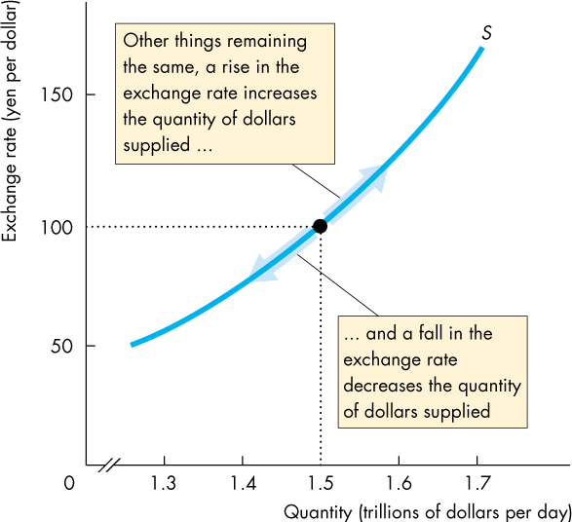
外汇市场上的供给
其他因素不变，汇率越高，外汇市场上美 元供给越多
美元供给有两个来源
进口影响
预期收益影响
进口影响：美国进口额越大，外汇市场上 美元的供给越多
汇率越高，美国进口额越大，美元供给也 越多
预期收益影响：给定预期远期美元汇率变 化，即期汇率越高，出售美元的收益越高
，外汇市场上美元的供给也越高。
右图表明了美元的供给曲线。其他条件 保持不变，汇率的上升提高了美元的供给 数量。同样，汇率的下降减少了美元的供 给数量。
2018/5/31

Slide 28
美元供给变化
除汇率因素外，任何影响人们计划卖出美元数量的因素变化，均会影响美元供给 的变化，使美元供给曲线移动。
这些因素（除汇率）包括：
美国和其他国家的利率
预期远期利率变化
美国和其他国家的利率。
如果美国利率增加，则美元供给减少，供给曲线向左移动。
预期预期利率变化。
假定即期汇率不变，如果预期美元升值，则美元供给减少， 美元供给曲线向左移动。
Page ▪ 28
2018/5/31

Slide 29
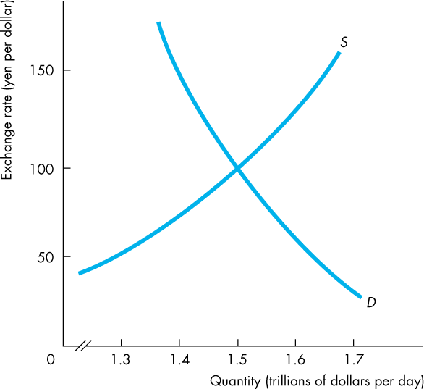
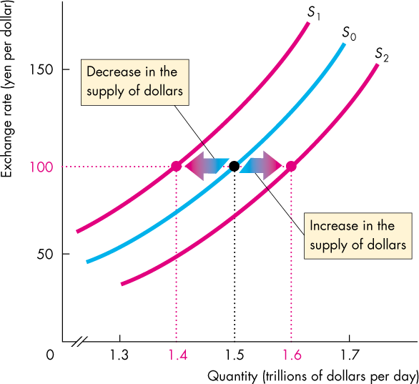
均衡汇率
市场均衡
– 下图表明外汇市场上需求和供给如何 决定汇率。
– 下图表明利差和预期远期汇率如何 导致美元供给曲线的移动。
Page ▪ 29
2018/5/31

Slide 30
7.3 均衡汇率：购买力平价
Purchasing power parity A currency is worth the value of goods and services that it will buy.
The quantity of goods and services that one unit of a particular currency will buy will differ from the quantity of goods and services that one unit of another currency will buy.
When two quantities of money can buy the same quantity of goods and services, the situation is called purchasing power parity.
名义汇率是市场交易汇率。
实际汇率是兑换货物的汇率（比率）。
一篮子代表性商品与服务，在A国所值货币量与在B 国所值货币量之比。
局限性？
2018/5/31

Slide 31
通胀率差异对于实际汇率的影响
示例：
初始期，美元兑欧元为1
：1；
考察期，美国物价上升2 倍，欧元区物价上升1.5倍
；
同样的一篮子商品，分别 值2美元和1.5欧元，
所以，1美元=0.75欧元
π _{AB} 为1A = ? B ,
价格：同种商品在A,B处的P ,P ;
P_{B} = π _{AB} P_{A}
通胀率：δ ,δ .
A B
A国通胀后，P ′ = (1 + δ )P
⇒
⇒
购买力评价：谁通胀率高，谁贬值
2018/5/31

Slide 32
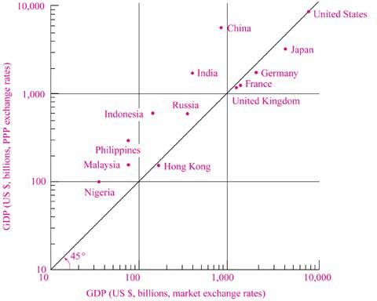
PPP Calculations Change the Relative Size of Nations, 1998
T-218
Figure 29-6
Page ▪ 32
Source: World Bank. Note that outputs are shown on a ratio scale

Slide 33
7.4 均衡汇率：利率平价
从资本市场投资的角度可以得到基于无套利均衡的汇率。
如果A、B两国资本可以自由流动，
A国的利率上升，投资者愿意持有谁的债券或者银行存款呢？
当市场出现套利机会时，投资者的套利行为最终消除套利机会。
2018/5/31

Slide 34
直接表示法之下的利率平价原理：
外
1 ↔
↓
1+ r_{f}
本
E₀
↓
1. 在没有套利机会的情形下， 若本国利率高于外国利率， 则本币应当贬值；
↔ E₀ (1+ r )
在没有套利机会的情形下， 若本国利率低于外国利率， 则本币应当升值；
否则，就会有热钱套利。
_{⇒ E =} E₀ (1+ r )
1
1+ r
f
⇔ E₁ ₌ 1+ r E₀ 1+ r_{f}
2018/5/31

Slide 35
7.5 不平衡与国际债务
国际贸易从长期来看应当平衡。
双顺差意味着什么？
长期贸易逆差又意味着什么？
美元作为本位货币，势必有一定逆差吗？
美国的长期严重逆差是危机的根源吗？
2018/5/31

Slide 36
美国的低储蓄与长期负债
在美国外债 中，中国第 一债权人， 6%：
近7500亿美 元，人均 570美元
美国对外负债和储蓄率
12.00%
10.00%
8.00%
6.00%
4.00%
2.00%
0.00%
百分比
1982年
1984年
1986年
1988年
1990年
1992年
1994年
1996年
1998年
2000年
2002年
2004年
2006年
2008年
时间
美国经常账户余额绝对值占GDP比重 美国个人储蓄率
36
2018/5/31

Slide 37










中国外向型经济的高速发展与美国的贸易赤字
中国经常项目商品贸易净值
250000
200000
150000
100000
50000
0
净值（百万美元）
中国
2002
2003
2004
年份
2005
2006
美国经常项目商品贸易净值
2002 2003 2004 2005
2006
0
-200000
-400000
-600000
-800000
-1000000
净值（百万美元）
美国
年份
2018/5/31

Slide 38
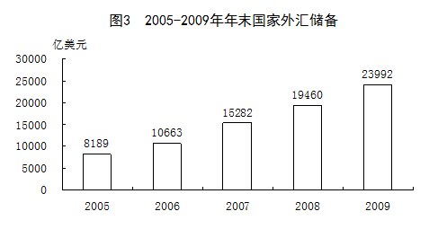
中国外汇储备的演化
中国2002年10月底外汇储备2650亿美元。
中国2009年外储增幅超过23%，约2.399万亿美元，相当于G7的1.93倍。
综合各地储备数字，金砖四国(即中国、俄罗斯、巴西及印度)位居前列。储备总和达到3.307 万亿美元，占全球储备比重42.3%，而G7则只有1.24万亿美元；
新兴市场在2010年仍然是全球基金的投资焦点。
作为G7成员国的日本，储备约有一万亿美元，是第二丰厚储备的国家。根据调查，在全球十 大储备国家中，亚洲地区占有七席。至于美国，外汇储备只有454亿美元，较尼日利亚(430亿 美元)仅多出24亿美元。
2013年初中国外汇储备增至3.4万亿美元。
2018/5/31

Slide 39
外汇占款
2011年03月份 | 30447 | 24.42 % | 0.00 %
2010年03月份 | 24470.84 | 25.25 % | 0.93 %
2009年04月份 | 20088.8 | 14.36 % | 2.82 %
月均增300-400亿美元
准备金调整常态化主要为对冲热钱流入
3月份新增外汇占款4079亿元，
三月份贸易顺差仅为1.39亿美元，折合人民币9.08亿元， 外商直接投资（FDI）为500-600亿元，
那么3月份疑似热钱流入约3400-3500亿元。
而本次上存款类准备金0.5%，将冻结流动性3842亿元， 规模与疑似热钱流入量基本相当。
时间窗口为每个月的下旬，主要参考依据为未到期央票量下降额与疑似 热钱流入总量。
2018/5/31

Slide 40

汇率工具的效果
7.6 长期效应
通胀或者货币贬值的效果
短期可以影响贸易和投资
长期呢？
根据购买力平价理论，币值
的长期决定因素是什么？
短期可以缓解债务
长期呢？
美元会长期弱势吗？
人民币会长期强势吗？
Page ▪ 40
2019/4/15

Slide 41
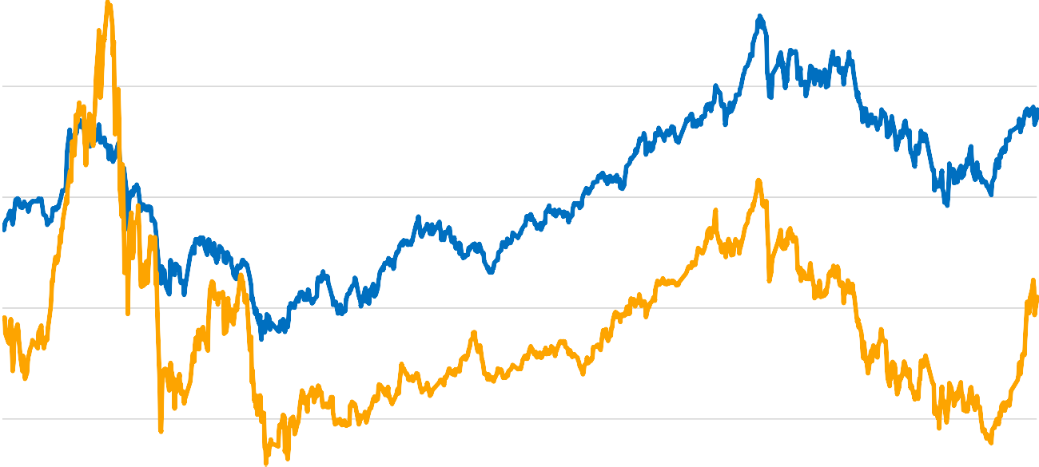
短期投机：2019中国股票的诱惑
2015年以来，香港恒生指数与内地 A股的联动性逐渐增强，表现为指 数走势逐渐趋于一致。
反观香港恒生指数与美国股市的关联 关系，则从最初的紧密相关逐渐变换 为有所关联
35000
5500
30000
4500
25000
20000
3500
15000
10000
2015/1/5
2015/7/5
2016/1/5
2016/7/5 2017/1/5
恒生指数（左轴）
2017/7/5 2018/1/5
沪深300（右轴）
2018/7/5
2019/1/5
2500

Slide 42
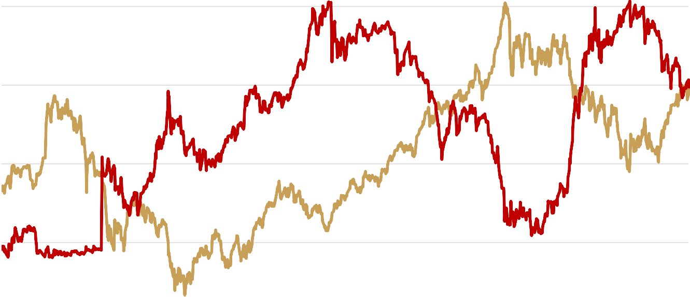
A股预期带来的人民币短期升值的推力 （金融市场因素）
37000
7.2
33000
7
6.8
29000
6.6
25000
6.4
21000
6.2
17000
6
香港恒生指数（左轴）
香港离岸人民币汇率（右轴）

Slide 43
A股吸引国际游资进入，美元多了，人民币升了？
当境外投资者对A股市场行情看好时，会想方设法的跑步入场
。但是，囿于中国内地市场的有限开放，香港股票市场遂成为
境外资金抢先登陆的市场，籍此通过两地市场间的互联互通机 制来进入中国内地市场。
由于沪港通和深港通的日额度限制依然存在，加上交易制度等 因素的考虑，进入境内股票市场的海外资金规模相对有限。这 将导致大量的美元游资在一段时期内留驻香港市场，进而使得 该市场中的美元货币供给超过市场需求，而在离岸人民币供给 保持相对不变的前提下，离岸人民币将相对美元升值。

Slide 44

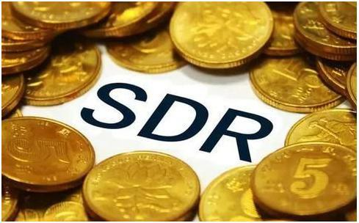
SDR （ Special Drawing Right）：特别提款权
1969年，IMF创设SDR，根据会员国认缴的份额分配的， 可用于偿还国际货币基金组织债务、弥补会员国政府之间 国际收支逆差的一种账面资产。
其价值目前由美元、欧元、 人民币、日元和英镑组成的 一篮子储备货币决定。
初始价值被设为1单位SDR对1美元，相当于0.888671 克黄 金。SDR相当于一种账面资产，也被称做"纸黄金"。
救助债务危机
参加国基于国际收支平衡或储备地位的需要，可申请基金 组织在特别提款权账户下安排向其他参加国兑换为可自由 使用的外汇; 基金组织在收到申请后，可协调指定某些参加 国(国际收支情势好、国际储备地位强)为承兑特别提款权的
^{对象}2，019^{并}/4/1^{在}5
规定期限内与申请国兑汇。

Slide 45
SDR：特别提款权
第四次调整后权数(2001年1月1日生效)美元：45%，日元：15%，英镑
：11%，欧元：29%。
在2月份排名意外下降至第7位后，3月份人民币重新回到全球支付货币
排名的第5位，市场占有率上升至2.03%。
2013年1月份时，人民币在全球支付货币中排名仅为第13位，当时的市 场份额为0.63%，两年时间，人民币排名上升8位，去年12月份，市场份额 达到创历史新高的2.17%，仅次于日元的2.69%。去年年底，人民币在全球 的支付金额增长也高达20.3%，明显高于同期其他货币支付金额增长的
14.9%。
去年12月，人民币首次超越加拿大元成为全球第五大支付货币，今年1 月份，人民币继续保持这一排名，市场占有率上升至2.06%，仅次于美元
、欧元、英镑、日元，值得注意的是，这四种货币正是目前SDR货币篮子 的组成，人民币紧随其后，意味着与纳入SDR篮子的终极目标渐行渐近。

Slide 46
SDR：2016-10-01
新的SDR货币篮子包含美元、欧元、人民币、日元和英镑5种 货币，权重分别为41.73%、30.93%、10.92%、8.33%和 8.09%，对应的货币数量分别为0.58252、0.38671、1.0174、
11.900、0.085946。
SDR债券。风险调整收益比其他单币种债券更高（仅仅低于人民币计价的 债券），主要原因是SDR债券包含了5种货币，他们两两之间的相关性较低
，能很好地对冲汇率风险。
世界银行（国际复兴开发银行）于2016-8-31在中国银行间债市簿记建档发 行5亿特别提款权（SDR）计价债券，期限三年，募集资金净额将用于发行 人的一般运营用途；此亦为首只以人民币进行结算的SDR债券。

Slide 47
人民币国际化内涵
起步：
中国人民银行、财政部、商务部、 海关总署、税务总局、银监会共同 制定了《跨境贸易人民币结算试点 管理办法》，2009年7月1日公布实 施。在上海市和广东省广州、深圳
、珠海、东莞市开展跨境贸易人民 币结算试点，在上海和广东省四个 城市开始试点主要是针对港澳台的
贸易。
国际化货币：
从国际结算货币到投资货币与储备
货币
必然是定价货币和投资货币 一般支付功能
发达的境外交易市场

Slide 48
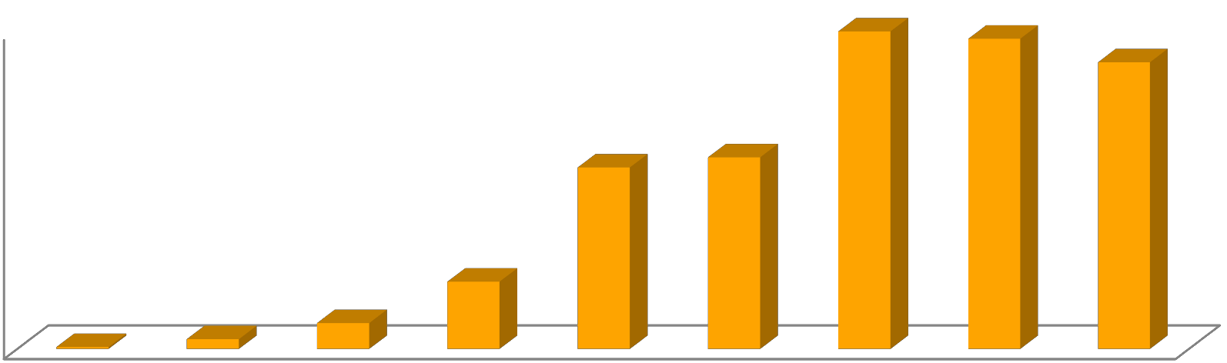
Transaction Currency
RMB cross-border settlement launched in 2009 ,and by end of the year, the total value of
the business was $3.58 billion. In 2011, the total RMB cross-border trade business was
2.08 trillion yuan, 4.1 times of the last years’.
Cross-border RMB settlement amount(Hundred million yuan)
6000
5000
4000
3000
2000
1000
0
2009.Q4
2010.Q1
2010.Q2
2010.Q3
2010.Q4
2011.Q1
2011.Q2
2011.Q3
2011.Q4

Slide 49
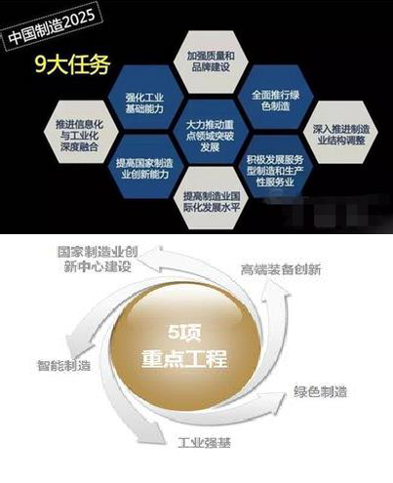
人民币国际化的历史逻辑
贸易盈余
海外投资
国际储备
人民币币值稳定
关键在于世界制造业排名第 一、第一贸易大国

Slide 50
资本项目开放进程中的人民币外汇市场
资本项目部分流动
在岸市场与宏观经济政策
离岸市场与中国预期
香港市场的历史地位，独特的自然实验场所：流动性限制
One currency, two markets上海香港

Slide 51


中美两国通货膨胀率对比
通货膨胀率（%）
2.5
2
1.5
1
0.5
0
-0.5
美国
中国

Slide 52




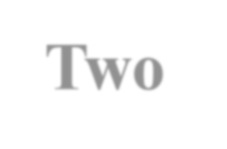
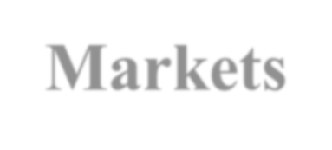


Differential btw CNY and CHY
6.7
1400
6.6
1200
6.5
1000
6.4
800
“One Currency Two Markets”
6.3
600
6.2
Rhs:Differential Lhs:CNH
200 Lhs:CNY
400
6.1
6
0
5.9
-200
5.8
-400
5.7
-600
Note: The spot exchange rate data for CNH (at Hong Kong SAR) and CNY span March 2011 until November
2015 (via Datastream).
Rhs: in basis points. Lhs: vis-à-vis USD.
Page ▪ 52
52

Slide 53

Data
Table 1 Summary statistics of data
 | Mean | Std. dev. | Min | Max | Skewness | Kurtosis | Jarque-Bera | Auto- correlation
Panel A: weekly data
CNY | 6.2584 | 0.1208 | 6.0589 | 6.5767 | 0.5969 | 2.6900 | 12.4700*** | 0.9723
CNH | 6.2605 | 0.1266 | 6.0188 | 6.5650 | 0.4085 | 2.4682 | 10.1400*** | 0.9677
CT_weekly | 1.8355 | 0.0208 | 1.8000 | 1.8820 | 0.3449 | 2.5719 | 6.9900*** | 0.9729
Panel B: monthly data
IR | 1.5167 | 0.2182 | 1.1314 | 1.9459 | 0.0202 | 2.2508 | 2.2100 | -0.3732
M1 | 4.8465 | 0.0946 | 4.6839 | 4.7158 | -0.4244 | 1.7543 | 13.7400*** | 0.1376
M3 | 5.0159 | 0.1849 | 4.6895 | 5.3171 | 0.3419 | -0.2009 | 9.7400*** | 0.0696
CPI | 4.7040 | 0.0312 | 4.6405 | 4.7501 | -0.2611 | 1.8224 | 11.3700*** | 0.1112
CT_monthl y | 1.8339 | 0.0189 | 1.8088 | 1.8796 | 0.5590 | 2.3107 | 4.8000*** | 0.8577
Note: CNY (CNH) refers to the spot exchange rate of onshore (offshore) renminbi, IR refers to 3-month interest rate, M1 (M3) refers to the index of narrow (broad) money supply, CT_weekly (CT_monthly) refers to weekly (monthly) carry trade payoffs of Chinese yuan. The spread is calculated as the log difference of CNY and CNH. Eighth column computes the chi-squared value for Jarque-Bera normality test and *** indicates the 1% level of significance. All macro variables are calculated in log form. The sample period is from March, 2011 to November, 2015.
Page ▪ 53
53

Slide 54


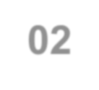
New Findings
We investigate the relationship between investor attention
and the CNH-CNY pricing differential.
Our results show that investor attention displays statistically and economically significant in-sample and out-of-sample predictabilities of CNH-CNY pricing gap at both monthly and weekly frequencies.
01
Investor attention generates substantial economic values in asset allocation exercise at monthly and weekly frequencies.
02
Page ▪ 54
54

Slide 55


New Findings
Investor attention provides statistically and economically significant out-of-sample forecast for the CNY carry trade on weekly basis.
03
In economic sense, these empirical findings directly and
indirectly indicate that investor information that has impact on the
attention persistent
contains pricing
04
differentials between the onshore and offshore Renminbi exchange rates.

Slide 56
短期投机：2019中国股票的诱惑
2015年以来，香港恒生指数与内地
A股的联动性逐渐增强，表现为指 数走势逐渐趋于一致。
反观香港恒生指数与美国股市的关联 关系，则从最初的紧密相关逐渐变换 为有所关联
35000
5500
30000
4500
25000
20000
3500
15000
10000
2015/1/5
2015/7/5
2016/1/5
2016/7/5 2017/1/5
恒生指数（左轴）
2017/7/5 2018/1/5
沪深300（右轴）
2018/7/5
2019/1/5
2500

Slide 57
A股预期带来的人民币短期升值的推力（金融市场因素）
37000
7.2
33000
7
6.8
29000
6.6
25000
6.4
21000
6.2
17000
6
香港恒生指数（左轴）
香港离岸人民币汇率（右轴）

Slide 58
A股吸引国际游资进入，美元多了，人民币升了？
当境外投资者对A股市场行情看好时，会想方设法的跑步入场
。但是，囿于中国内地市场的有限开放，香港股票市场遂成为
境外资金抢先登陆的市场，籍此通过两地市场间的互联互通机 制来进入中国内地市场。
由于沪港通和深港通的日额度限制依然存在，加上交易制度等 因素的考虑，进入境内股票市场的海外资金规模相对有限。这 将导致大量的美元游资在一段时期内留驻香港市场，进而使得 该市场中的美元货币供给超过市场需求，而在离岸人民币供给 保持相对不变的前提下，离岸人民币将相对美元升值。

Slide 59
案例讨论：1997年亚洲金融危机中的汇率极端波动
世界1998年各国货币汇率统计(年末中间价,一美元合该国货币数 )
国家和地区 | 货币名称 | 1985 | 1990 | 1996 | 1997 | 1998
中国 | (人民币元) | 3.2 | 5.22 | 8.32 | 8.29 | 8.28
美国 | (美元) | 1 | 1 | 1 | 1 | 1
日本 | (日元) | 200.5 | 134.4 | 102.83 | 129.95 | 116.4
加拿大 | (加元) | 1.4 | 1.16 | 1.37 | 1.43 | 1.54
俄罗斯 | (卢布) |  |  | 4.64 | 5.96 | 16.01
印度 | (卢比) | 12.17 | 18.07 | 35.18 | 39.28 | 42.37
印度尼西亚 | (卢比) | 1125 | 1901 | 2308 | 4650 | 7550
菲律宾 | (比索) | 19.03 | 28 | 26.21 | 39.98 | 40.83
泰国 | (铢) | 26.65 | 25.29 | 25.19 | 47.25 | 36.77
马来西亚 | (林吉特) | 2.43 | 2.7 | 2.54 | 3.89 | 3.8
新加坡 | (新加坡元) | 2.11 | 1.74 | 1.41 | 1.68 | 1.62
蒙古 | (图格里克) | 3.6 | 5.6 | 473.62 | 813.16 | 863.24
韩国 | (韩元) | 890.2 | 716.4 | 774.7 | 1695 | 1319
Page
▪ 59

Slide 60
汇率定价之谜
实体经济与金融市场
长期与短期
信息的作用，大数据与新媒体
支撑汇率的资产是什么？
案例：伊朗、土耳其、泰国、韩国、越南、阿根廷，。。。。
。。
产业支撑
债务负担
Page ▪ 60

